Slide 1

핀테크 산업 응용
엄현상 교수님 강의 실습 3차시
서윤형, 송만섭
2022/05/17

Slide 2
Contents
전자서명
RSA 서명
전자봉투
타원곡선암호
ECDSA
비밀키 암호화 저장

Slide 3

전자서명
1
출처: 게티이미지뱅크
Notes:
첨점 : 미분 불가능인 점

Slide 4
전자서명
1
Adobe Reader install
https://get.adobe.com/kr/reader/
Adobe Reader DC install
Notes:
첨점 : 미분 불가능인 점

Slide 5
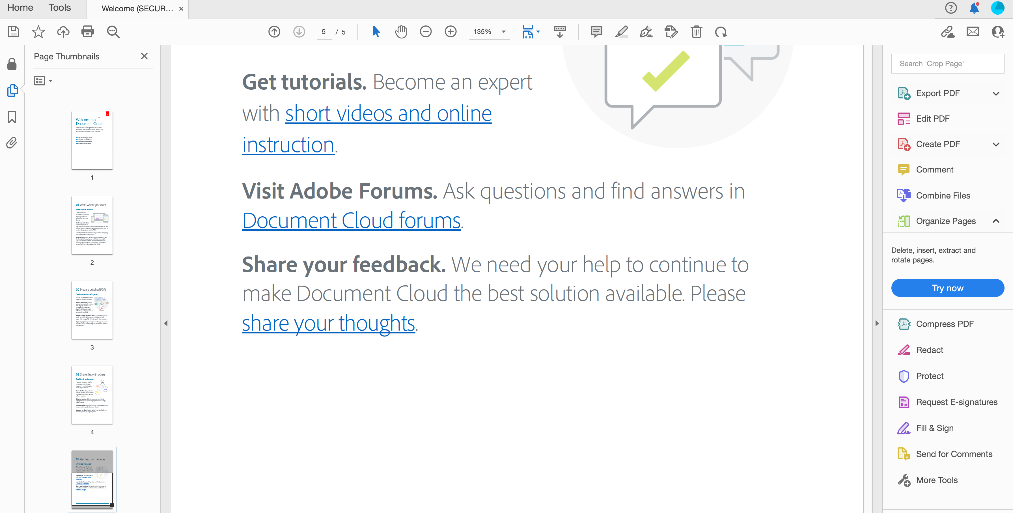
전자서명
1
문서에 대한 서명 요청
Notes:
첨점 : 미분 불가능인 점

Slide 6
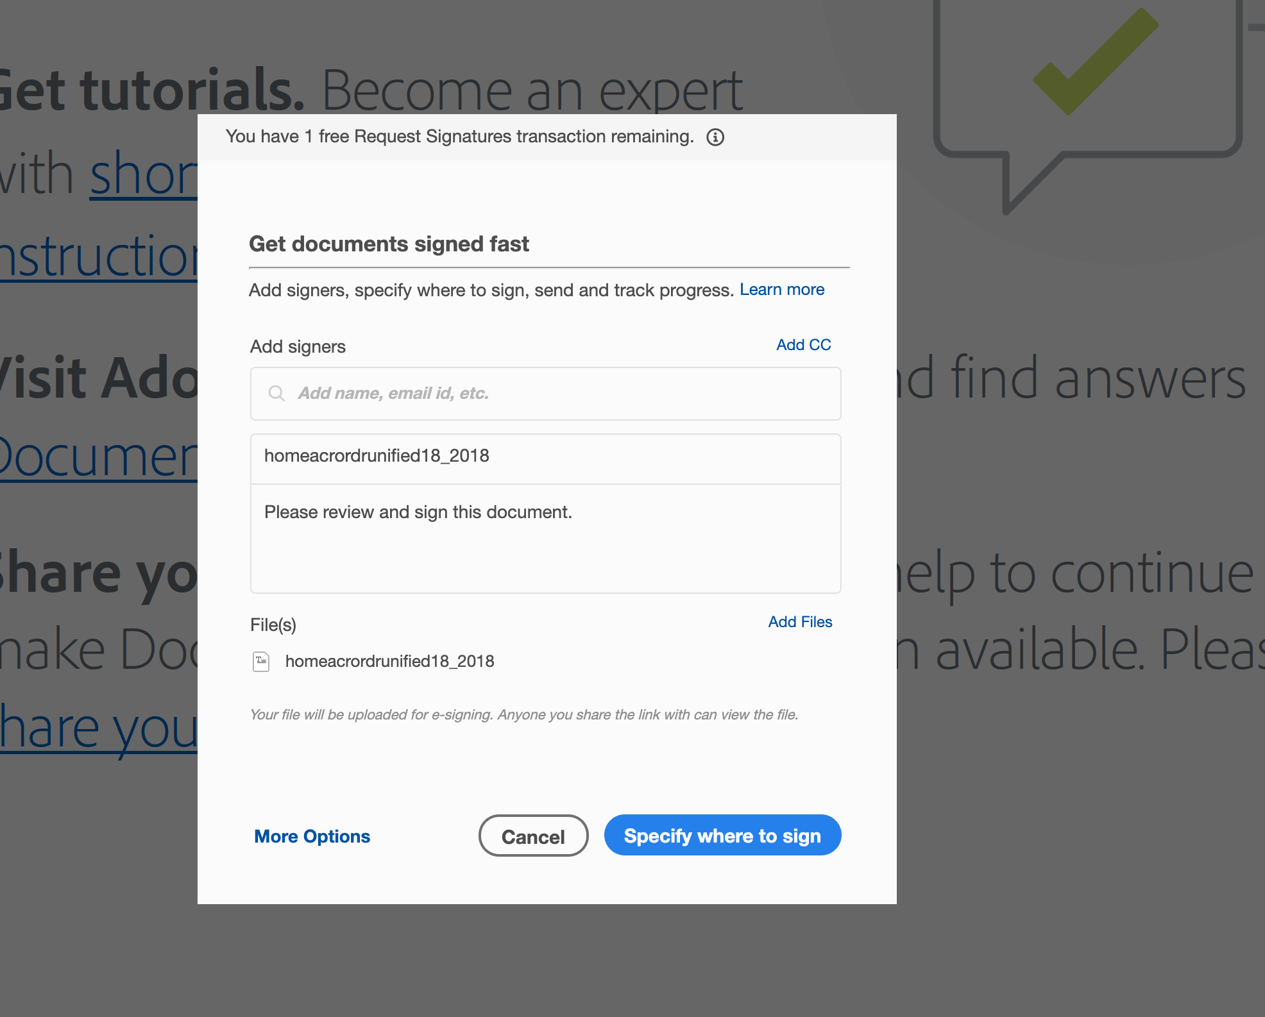
전자서명
1
Add Signers
로그인한 이메일 주소가 아닌 다른 주소에 요청
Notes:
첨점 : 미분 불가능인 점

Slide 7
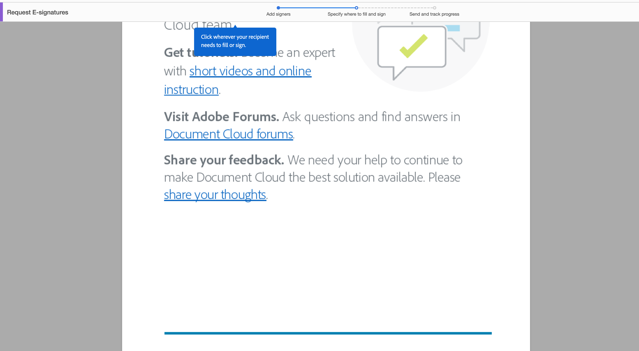
전자서명
1
Sign 원하는 위치 지정
Notes:
첨점 : 미분 불가능인 점

Slide 8
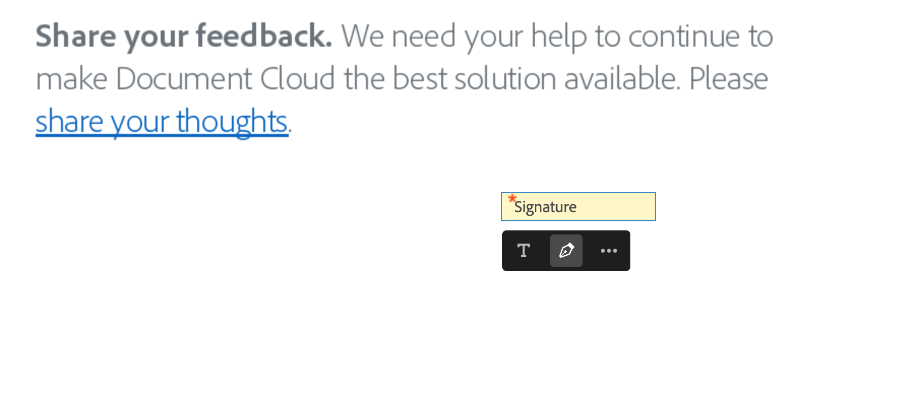
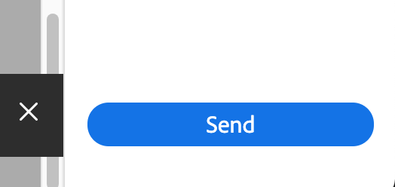
전자서명
1
Sign 원하는 위치 지정 후 발송
Notes:
첨점 : 미분 불가능인 점

Slide 9
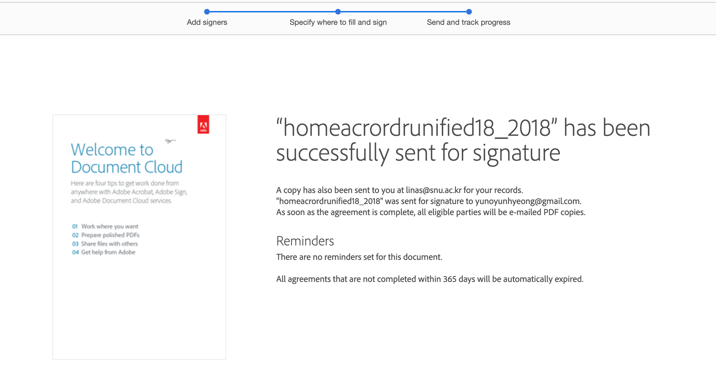
전자서명
1
Notes:
첨점 : 미분 불가능인 점

Slide 10
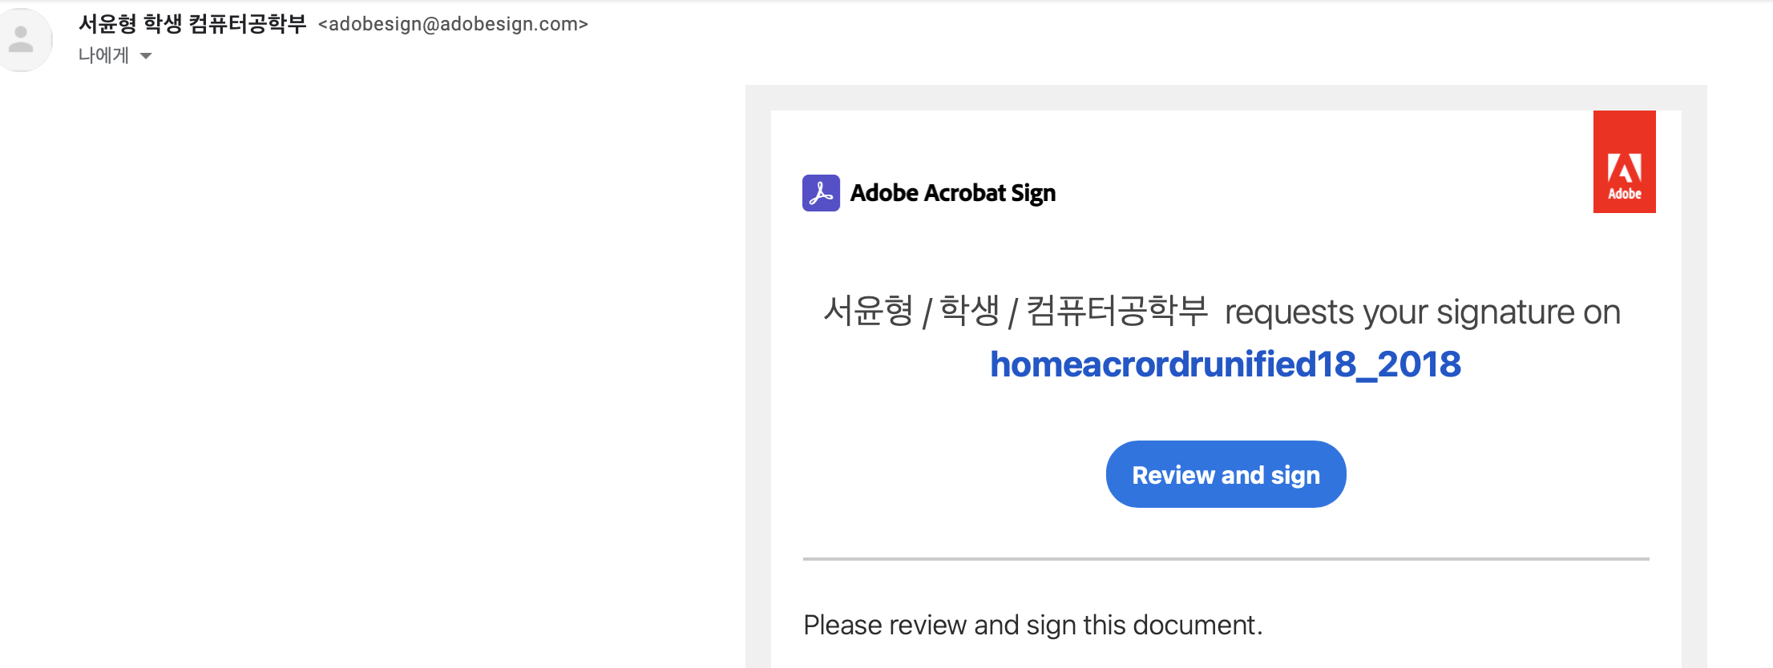
전자서명
1
서명 요청한 이메일에 들어가 Sign
Notes:
첨점 : 미분 불가능인 점

Slide 11
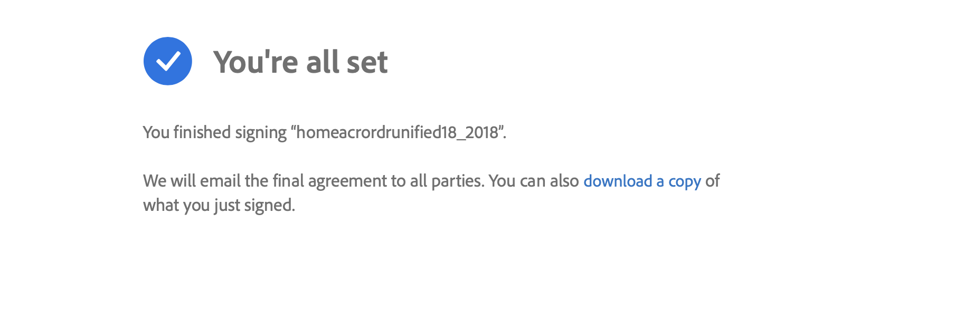
전자서명
1
받은 문서에 대한 Sign 완료
Notes:
첨점 : 미분 불가능인 점

Slide 12
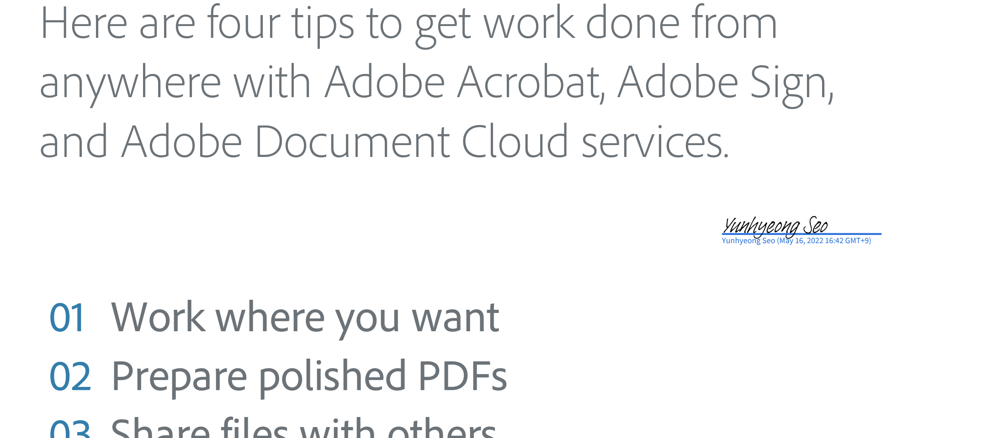
전자서명
1
Sign 완료된 문서 확인
Notes:
첨점 : 미분 불가능인 점

Slide 13
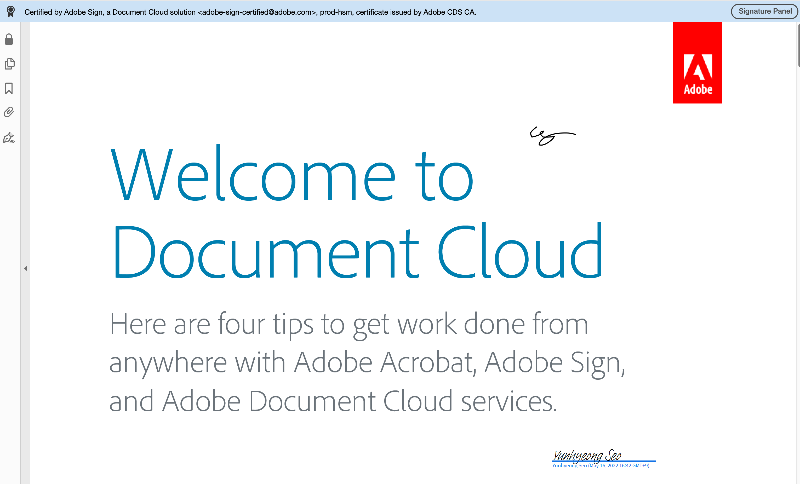
전자서명
1
Sign 완료된 문서 확인
Notes:
첨점 : 미분 불가능인 점

Slide 14
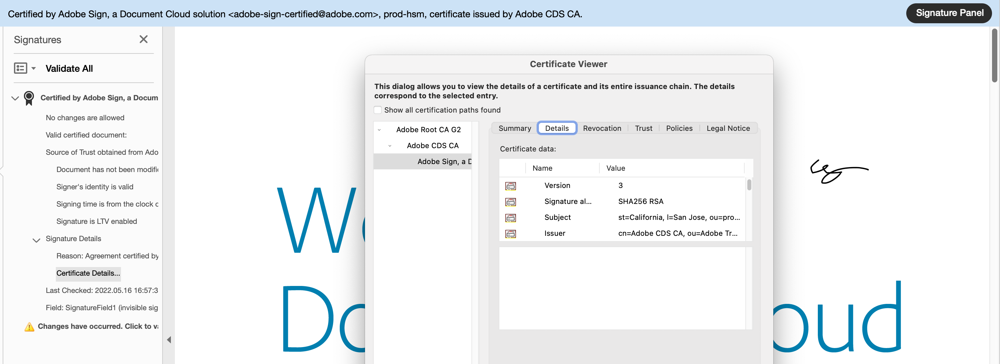
전자서명
1
전자서명 상세사항 확인
Notes:
첨점 : 미분 불가능인 점

Slide 15
전자서명
1
전자서명 (Digital Signature)
아래 2가지에 의존적인 어떠한 숫자들
사인하는 사람만이 알고있는 비밀정보
사인할 메세지 내용
비대칭키 암호화 이용
private key = 비밀정보
public key = 서명 검증시에 이용
Notes:
첨점 : 미분 불가능인 점

Slide 16
전자서명
1
전자서명 (Digital Signature)의 특징
무결성 : 데이터가 변하지 않음
부인방지 : private key 갖고있는 사람만이 서명 가능
인증 : 누구나 public key를 이용해 누가 사인했는지 확신 가능
전자서명 (Digital Signature)의 이용
오버헤드 때문에 H(메세지)에 서명 진행
Notes:
첨점 : 미분 불가능인 점

Slide 17
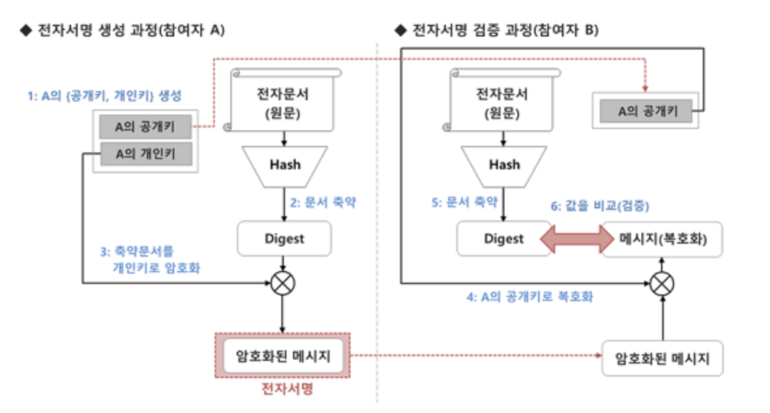
전자서명
1
출처: https://m.blog.naver.com/jvioonpe/221384924295
Notes:
첨점 : 미분 불가능인 점

Slide 18
전자서명
1
전자서명 신뢰의 기반
A
은행
pk_{A}, s_{A}
만약 누군가가 A인척 pk_{A}’, s_{A}＇를 보낸다면?
pk_{A}가 A의 공개키임을 어떻게 알 수 있나?
Notes:
첨점 : 미분 불가능인 점

Slide 19
전자서명
1
전자서명 신뢰의 기반
A
은행
pk_{A}, s_{A}
pk_{A}가 A의 공개키임을 보장해주는 기관이 필요
Cert(pk_{A})
Notes:
첨점 : 미분 불가능인 점

Slide 20
전자서명
1
전자서명 신뢰의 기반
A
은행
pk_{A}, s_{A}
Cert(pk_{A}) 의 공개키가 제대로 된 것이라고 보장해주는 기관 필요
Cert_{KR}(pk_{A})
Notes:
첨점 : 미분 불가능인 점

Slide 21
전자서명
1
PKI (Public Key Infrastructure)
KR
VeriSign
pk_{KR}, s_{KR}
Root of authority가 결국 존재해야함
Notes:
첨점 : 미분 불가능인 점

Slide 22
전자서명
1
KISA
A
은행
pk_{A}, s_{A}
Cert_{KR}(pk_{A})의 비밀키를 잃어버린 경우?
KISA가 인증서 폐기 등을 관리

Slide 23
전자서명
1
공인인증서
A
은행
pk_{A}, s_{A}
Cert(pk_{A}), pk_{A}, E_{pwd}(sk_{A})
Notes:
첨점 : 미분 불가능인 점

Slide 24
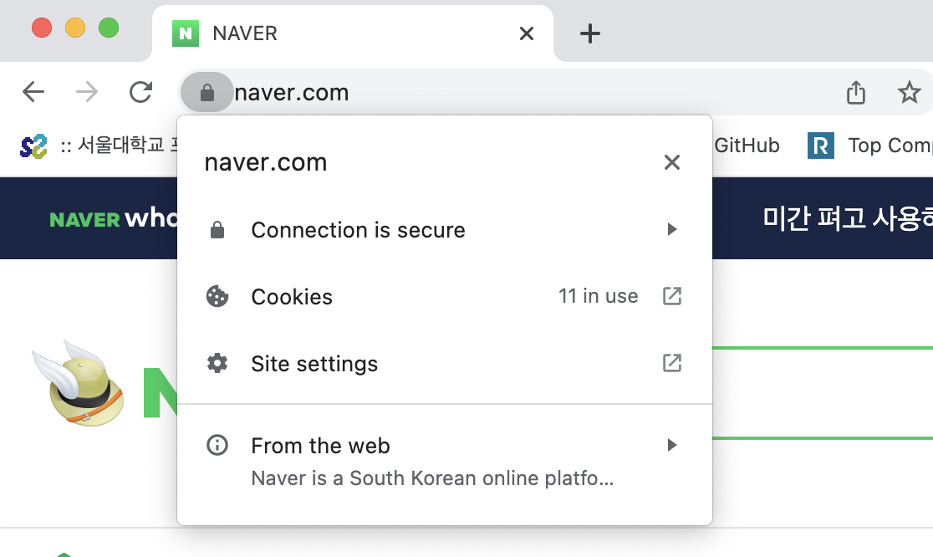
전자서명
1
인증서의 활용
Notes:
첨점 : 미분 불가능인 점

Slide 25
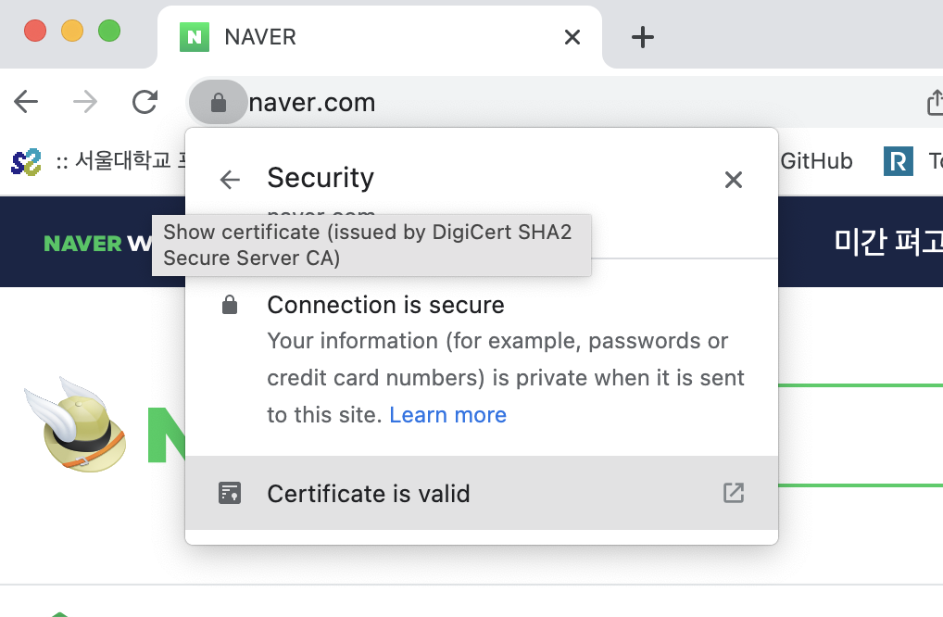
전자서명
1
인증서의 활용
Notes:
첨점 : 미분 불가능인 점

Slide 26
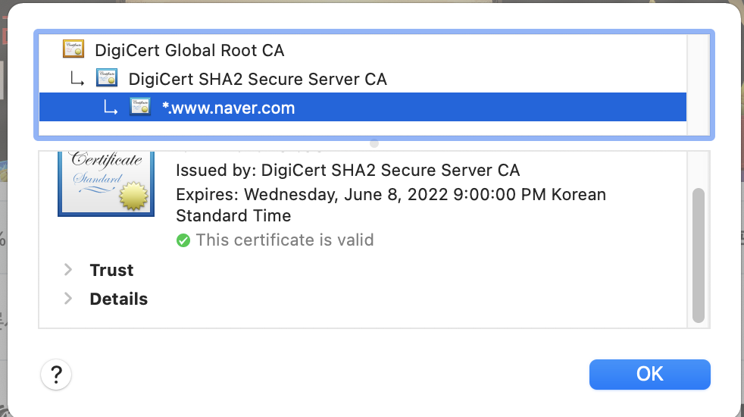
전자서명
1
인증서의 활용
Notes:
첨점 : 미분 불가능인 점

Slide 27
쉬는 시간
*
10분뒤 다시 시작합니다

Slide 28
실습
*
RSA 개인키 생성
X.509 인증서를 생성
인증서 서명 및 검증
Notes:
첨점 : 미분 불가능인 점

Slide 29
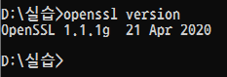
실습
*
OpenSSL 설치 확인
openssl version
Notes:
첨점 : 미분 불가능인 점

Slide 30
실습
*
설치되어 있지 않은 경우
Windows : 아래 경로에서 최신 버전의 바이너리를 받아 설치
https://slproweb.com/products/Win32OpenSSL.html
설치한 경로(예 : C:\Program Files\OpenSSL-Win64\bin)를 환경변수 PATH에 설정
Win10 : 단축키 Win + i > ‘제어판’ 검색하여 진입 > 시스템 > 고급 시스템 설정 > 환경 변수 > Path 선택 후 편집 > 새로 만들기 > 설치 경로 추가 > 확인 > 단축키 Win + r > cmd 입력 > OpenSSL 설치 확인
Linux : https://www.openssl.org/source/ 와 아래 명령어들을 참고하여 설치
$ wget https://www.openssl.org/source/openssl-1.1.1g.tar.gz
$ tar –zxvf openssl-1.1.1g.tar.gz
$ cd openssl-1.1.1g
openssl-1.1.1g$ ./config
openssl-1.1.1g$ make // make 도 없는 경우, $sudo apt install make 후 재시도
openssl-1.1.1g$ sudo make install // 시간이 좀 걸릴 수 있습니다.
openssl-1.1.1g$ sudo ldconfig // 이후 설치 확인
이후 실습은 편의상 Windows 기준으로 진행(OpenSSL 관련 명령어는 Linux 동일)
Notes:
첨점 : 미분 불가능인 점

Slide 31
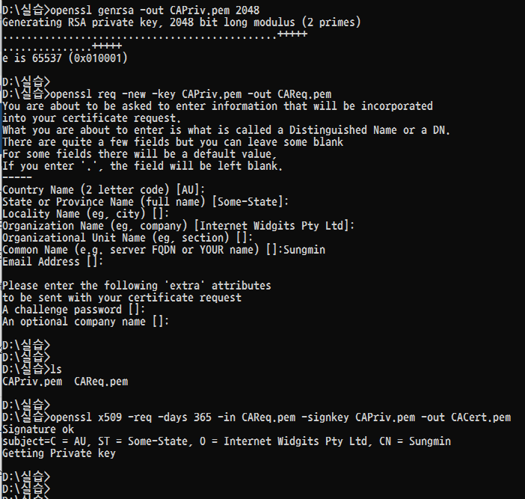
실습
*
인증기관(CA)의 Root 인증서 생성
Private key 생성
> openssl genrsa –out CAPriv.pem 2048
자기 서명 용 CSR(Certificate Signing Request) 생성
> openssl req –new –key CAPriv.pem –out CAReq.pem
Common Name(CN) 에 본인 영문 이름 입력(실습 제출 목적)
나머지는 임의 선택
자기 서명 인증서 생성
> openssl x509 –req –days 365 –in CAReq.pem –signkey CAPriv.pem –out CACert.pem
Notes:
첨점 : 미분 불가능인 점

Slide 32
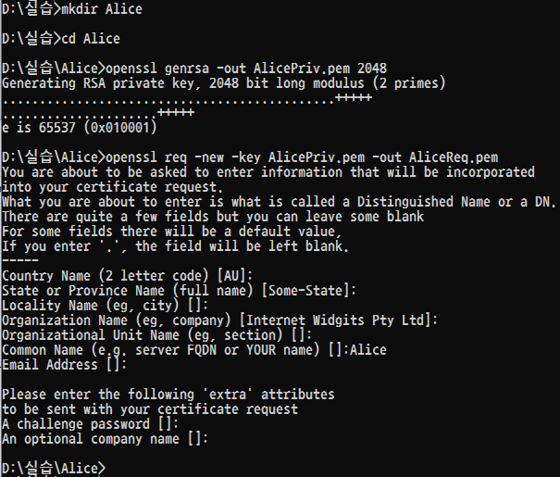
실습
*
Alice의 개인키 및 CA 서명 인증서 생성
Alice (디렉토리) 생성 및 이동
> mkdir Alice
> cd Alice
Alice 의 RSA 개인키 생성
Alice> openssl genrsa –out AlicePriv.pem 2048
생성한 개인키로 Alice 의 CSR 생성
Alice> openssl req –new –key AlicePriv.pem -out AliceReq.pem
CN 에 Alice 입력
Notes:
첨점 : 미분 불가능인 점

Slide 33
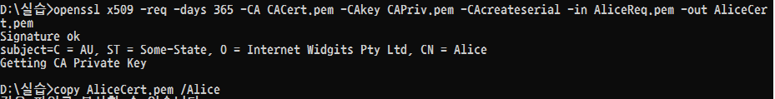
실습
*
Alice가 CSR을 CA에게 전달하여 서명 요청
Alice> copy AliceReq.pem ..
Alice의 개인키 및 CA 서명 인증서 생성
CA가 Alice의 CSR 를 받아, CA의 개인키로 서명된 Alice의 공인 인증서 생성
Alice> cd .. // CA로 이동
> openssl x509 -req -days 365 -CA CACert.pem -CAkey CAPriv.pem -CAcreateserial -in AliceReq.pem –out AliceCert.pem
CA가 Alice에게 CA 인증서와 CA가 서명한 Alice의 인증서 전달
> copy AliceCert.pem Alice\
> copy CACert.pem Alice\
Notes:
첨점 : 미분 불가능인 점

Slide 34
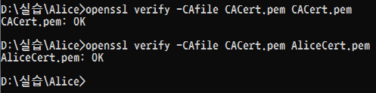
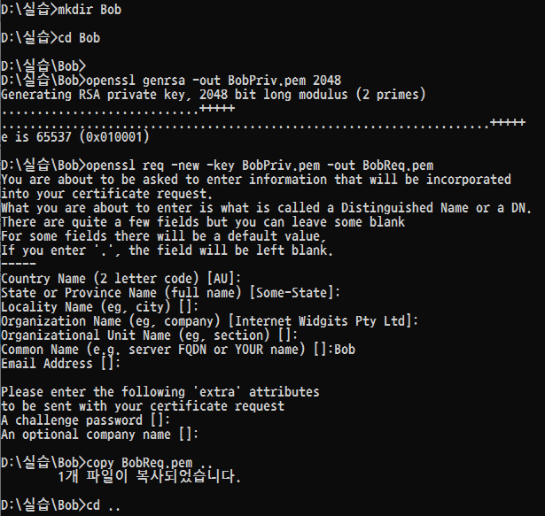
실습
*
Alice가 CA에게 받은 인증서의 체인 검증
> cd Alice
Alice> openssl verify –CAfile CACert.pem CACert.pem CACert.pem : OK
Alice> openssl verify –CAfile CACert.pem AliceCert.pem AliceCert.pem : OK
Bob의 개인키 및 CA 서명 인증서 생성 : Alice의 경우와 동일
Bob (디렉토리) 생성 및 이동
Alice> cd .. // CA로 이동
> mkdir Bob
> cd Bob
Bob의 RSA 개인키 생성
Bob> openssl genrsa –out BobPriv.pem 2048
생성한 개인키로 Bob의 CSR 생성
Bob> openssl req –new –key BobPriv.pem -out BobReq.pem
CN 에 Bob 입력
Bob이 CSR을 CA에게 전달하여 서명 요청
Bob> copy BobReq.pem ..
Notes:
첨점 : 미분 불가능인 점

Slide 35
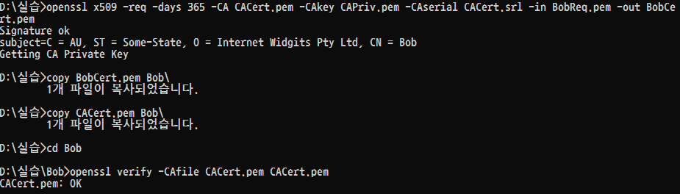
실습
*
CA가 Bob의 CSR를 받아, CA의 개인키로 서명된 Bob의 인증서 생성
CA가 Bob에게 CA 인증서와 CA가 서명한 Bob의 인증서 전달
Bob> cd .. // CA로 이동
> openssl x509 -req -days 365 -CA CACert.pem -CAkey CAPriv.pem –CAserial CACert.srl -in BobReq.pem –out BobCert.pem // 기존 Alice 의 인증서 서명시 생성된 CACert.srl 파일을 기반으로 serial number 순차적 부여
Bob이 CA에게 인증서를 전달받아 체인 검증
> copy BobCert.pem Bob\
> copy CACert.pem Bob\
> cd Bob
Bob> openssl verify –CAfile CACert.pem CACert.pem
Bob> openssl verify –CAfile CACert.pem BobCert.pem
Notes:
첨점 : 미분 불가능인 점

Slide 36


실습
*
My
PrivKey : XXX..
CA
신뢰관계
신뢰관계
I’m CA
PubKey : xx..
Issuer : CA
I’m CA
PubKey : xx..
Issuer : CA
I’m Alice
PubKey : yy..
Issuer : CA
모르는 사이 (신뢰 불가)
I’m Bob
PubKey : zz..
Issuer : CA
Alice
My
PrivKey : YYY..
My
PrivKey : ZZZ..
Bob
Notes:
첨점 : 미분 불가능인 점

Slide 37
쉬는 시간
*
10분뒤 다시 시작합니다

Slide 38
전자서명
1
전자서명 (Digital Signature) 공격
Key-Only Attack
Public key만을 가지고 공격
Known-Message Attack
메세지와 서명이 주어진 경우 가능함
메세지는 공격자가 선택한 것은 아님
Chosen-Message Attack
공격자가 임의의 메세지 선택해서 서명 생성 가능
Private key 갖지 않으면 상당히 힘든 공격
Notes:
첨점 : 미분 불가능인 점

Slide 39
전자서명
1
전자서명 (Digital Signature) 위조 (Forgery)
Existential Forgery
메세지가 주어졌을 때, 그것에 대한 서명 생성 가능
Selective Forgery
공격자가 임의로 메세지 선택 가능
메세지에 대한 서명 생성 가능
Private key가 없으면 상당히 힘든 위조
Notes:
첨점 : 미분 불가능인 점

Slide 40
RSA 서명
2
RSA 암호화 원리
A가 두 소수 p,q를 선택
A는 n=pq, gcd(e,(p-1)(q-1))=1, 1<e<n 을 만족하는 pk (e,n) 쌍 생성
de ≡ 1 (mod φ(n)) 를 만족하는 sk (d) 계산
RSA 암호화: m 은 [1,n), c ≡ m^{e}(mod n)
Notes:
첨점 : 미분 불가능인 점

Slide 41
RSA 서명
2
Finding modular inverses is good enough for decoding simple modular cryptography. However, in RSA, an encryption consists of exponentiating modulo N,
c = m^{e} mod N
We want to find a different exponent d based on e and N which will give us back m,
c^{d} mod N = m^{ed} mod N = m.
In other words, we want an exponential inverse for e modulo N, which is d.
Notes:
첨점 : 미분 불가능인 점

Slide 42
RSA 서명
2
RSA 서명 원리
B는 A가 동의(서명)하길 원하는 문서 존재
A는 pk (n,e), sk (d) 준비
RSA 서명 (A만 가능): s ≡ m^{d} (mod n)
RSA 검증 (누구나 가능): s^{e} ≡ m^{de} ≡ m (mod n)
B는 A의 pk (n,e) 정보를 다운로드해 검증
(M,s)는 public
Notes:
첨점 : 미분 불가능인 점

Slide 43
RSA 서명
2
실제 RSA 서명
Selective Forgery 위험성
s ≡ m^{d} (mod n) -> (d’, m^{d’})
s ≡ H(m)^{d} (mod n) -> hash함수에 의존적
Notes:
첨점 : 미분 불가능인 점

Slide 44
RSA 서명 실습
*
RSA 서명 송수신 및 검증 시스템 구현
RSA 서명은 어떤 정보를 이용하여 생성할 수 있을까?
Notes:
첨점 : 미분 불가능인 점

Slide 45
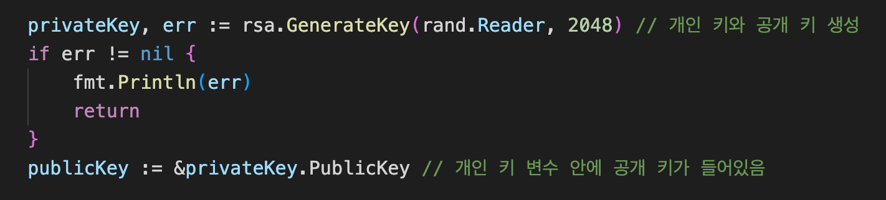
RSA 서명 실습
*
공개키, 비밀키 생성
Notes:
첨점 : 미분 불가능인 점

Slide 46
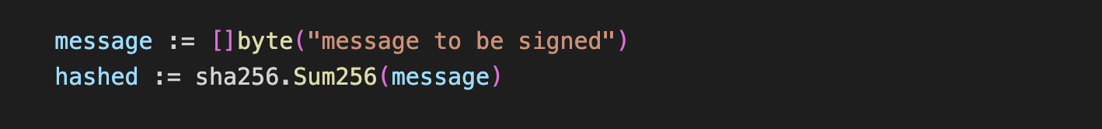
RSA 서명 실습
*
서명할 메세지 해시
Notes:
첨점 : 미분 불가능인 점

Slide 47
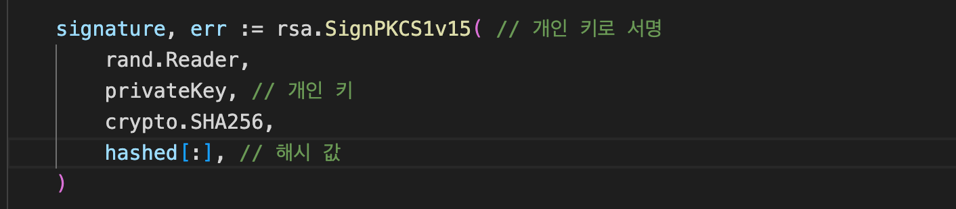
RSA 서명 실습
*
RSA 서명
Notes:
첨점 : 미분 불가능인 점

Slide 48
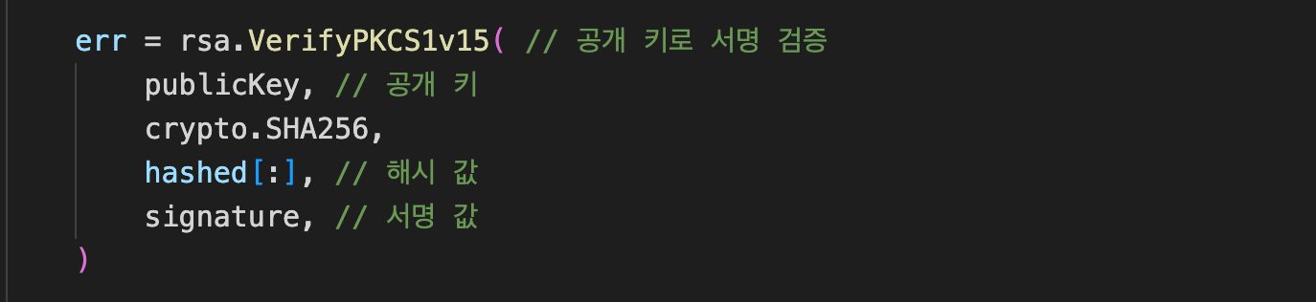
RSA 서명 실습
*
RSA 서명 검증
Notes:
첨점 : 미분 불가능인 점

Slide 49
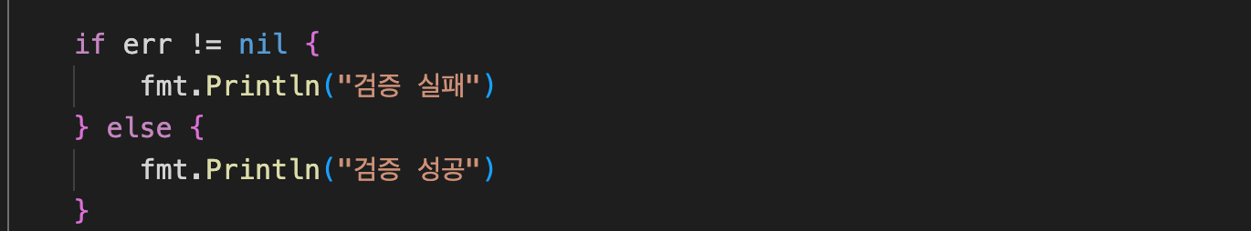
RSA 서명 실습
*
검증 결과 출력
Notes:
첨점 : 미분 불가능인 점

Slide 50
쉬는 시간
*
10분뒤 다시 시작합니다

Slide 51
하이브리드 암호
3
대칭키와 비대칭키
속도: 대칭키 > 비대칭키
메세지 하이브리드 암호화
대칭키로 메세지를 암호화
대칭키를 비대칭키(pk)로 암호화
비대칭키(sk)로 대칭키를 복호화
Notes:
첨점 : 미분 불가능인 점

Slide 52
하이브리드 암호
3
대칭키와 비대칭키
속도: 대칭키 > 비대칭키
서명된 문서 암호화
비대칭키(sk_{A})로 메세지에 서명
서명된 메세지를 대칭키로 암호화
대칭키를 비대칭키(pk_{B})로 암호화
B는 받은 암호화된 대칭키를 비대칭키(sk_{B})로 복호화
대칭키로 서명된 메세지 복호화
비대칭키(pk_{A})를 이용해 서명 검증
Notes:
첨점 : 미분 불가능인 점

Slide 53
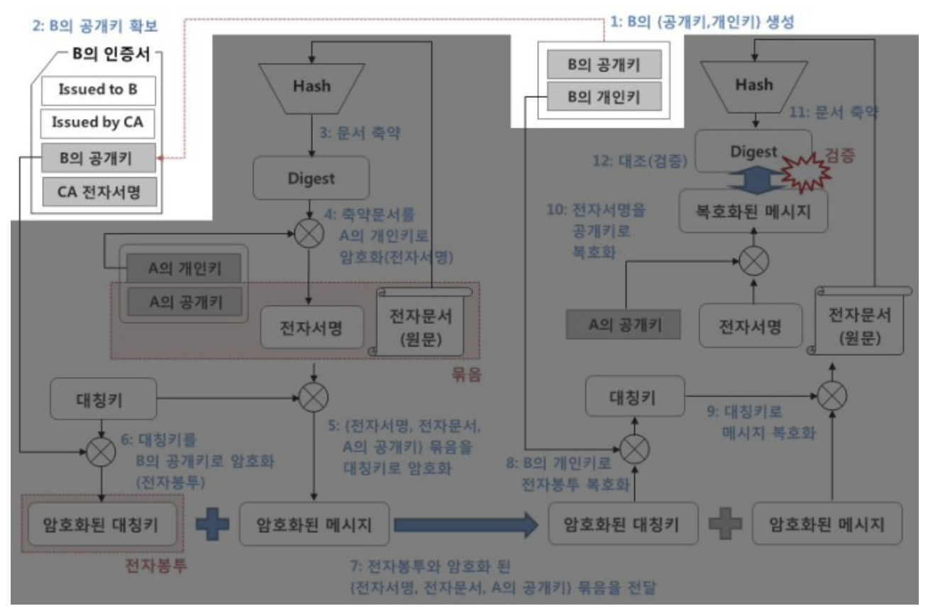
전자봉투
3
출처: https://m.blog.naver.com/jvioonpe/221388172751

Slide 54
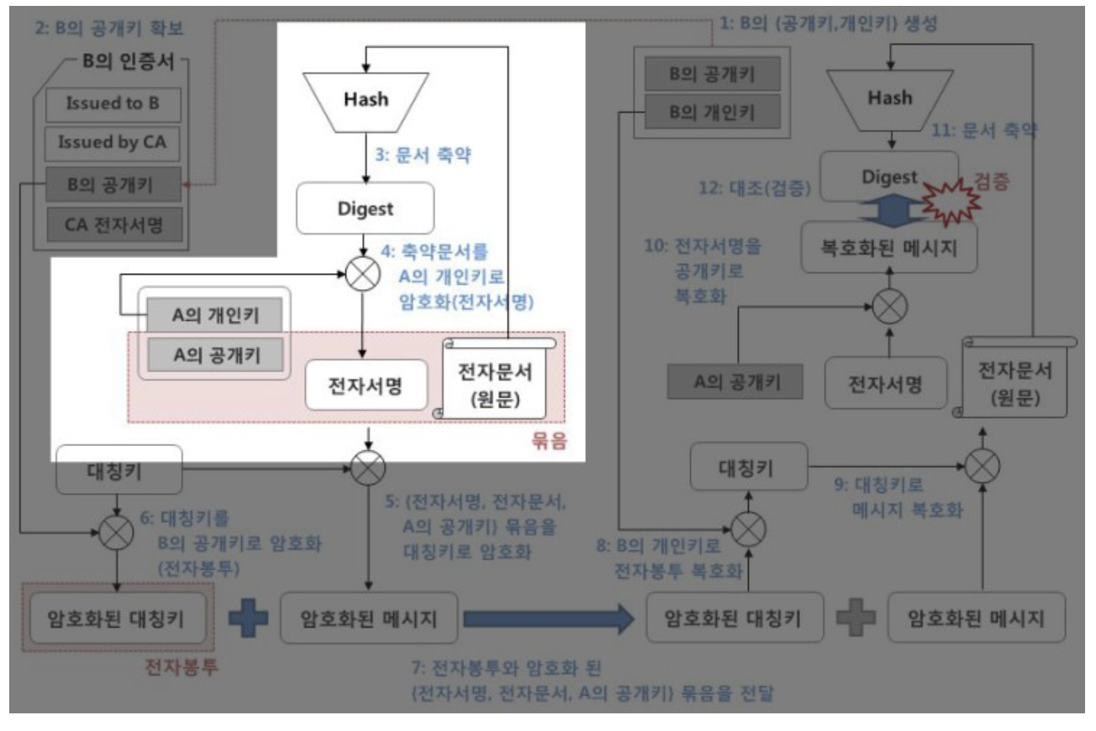
전자봉투
3
출처: https://m.blog.naver.com/jvioonpe/221388172751

Slide 55
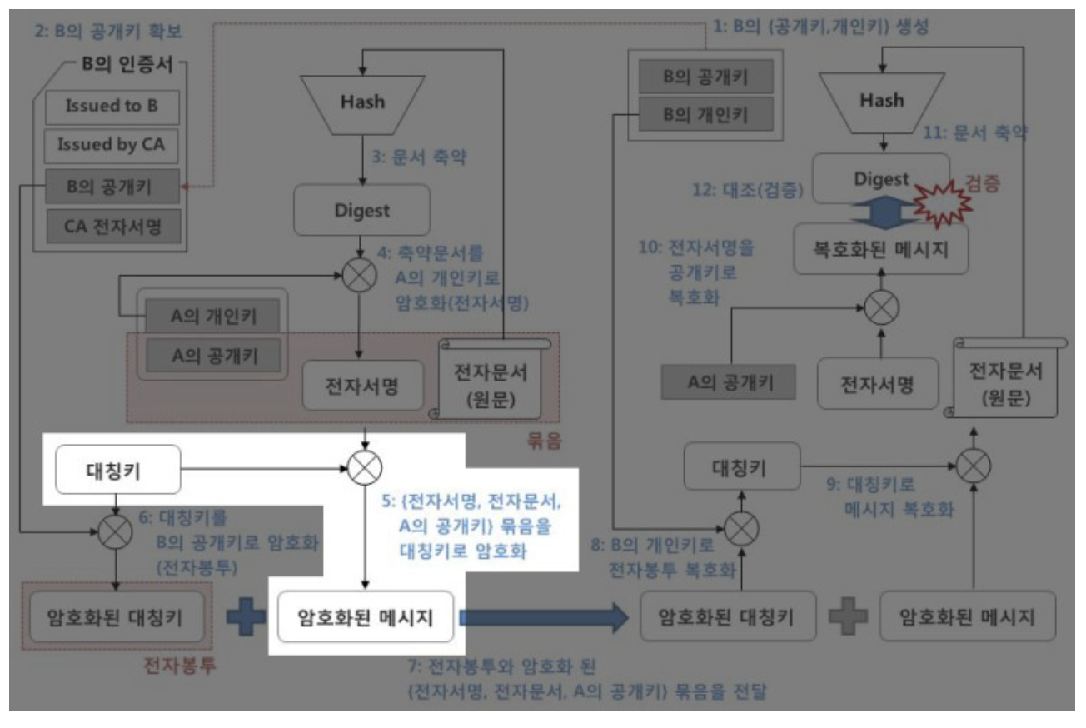
전자봉투
3
출처: https://m.blog.naver.com/jvioonpe/221388172751

Slide 56
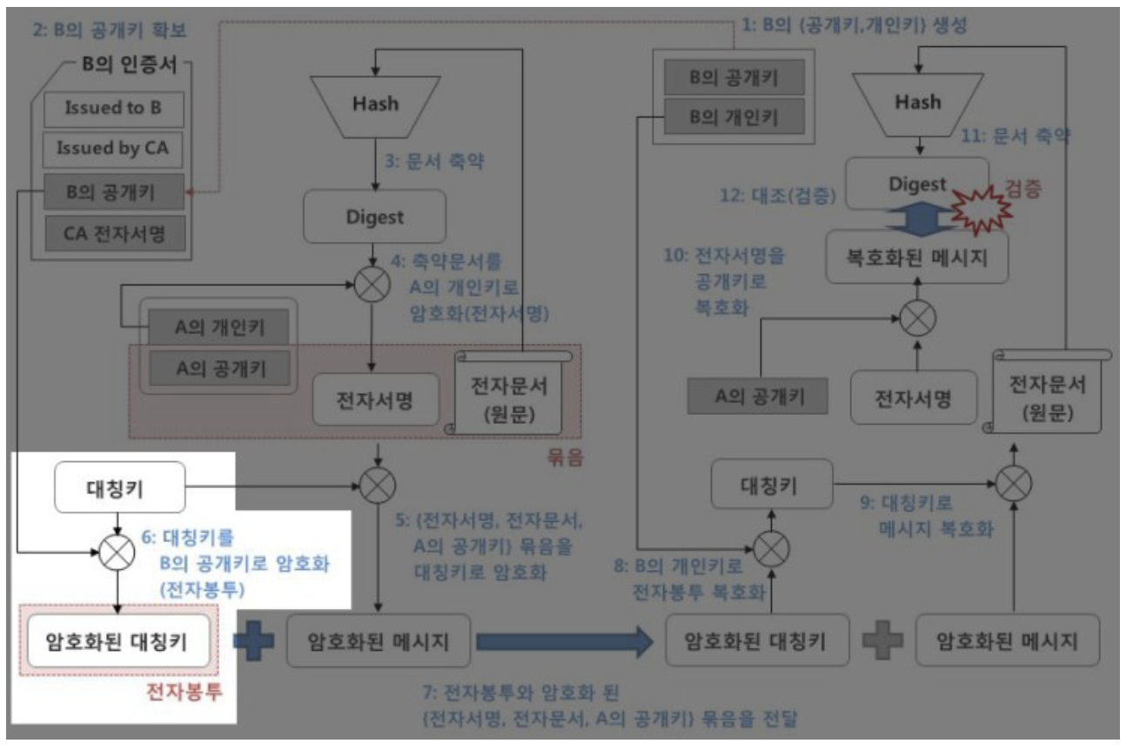
전자봉투
3
출처: https://m.blog.naver.com/jvioonpe/221388172751

Slide 57
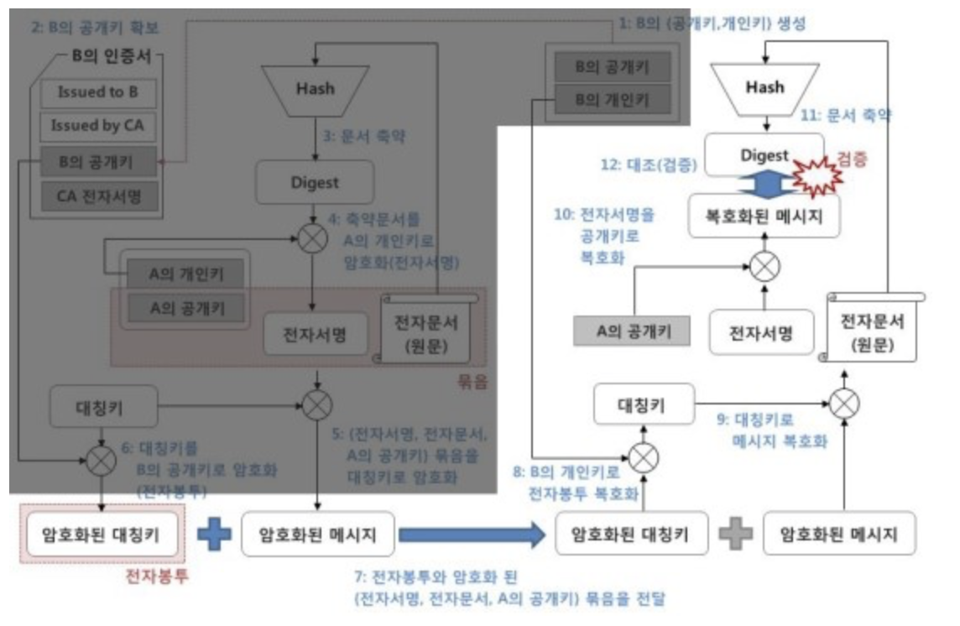
전자봉투
3
출처: https://m.blog.naver.com/jvioonpe/221388172751

Slide 58
실습
*
X.509 인증서를 이용한 메세지 암호화 및 서명
Notes:
첨점 : 미분 불가능인 점

Slide 59
실습
*
메시지 서명 및 암ㆍ복호화와 검증
사전 조건 : Alice와 Bob은 각자의 X.509 인증서를 공개
Bob> copy BobCert.pem ..\Alice\
Bob> cd ..\Alice\
Alice> copy AliceCert.pem ..\Bob\
Notes:
첨점 : 미분 불가능인 점

Slide 60
실습
*
Alice
신뢰할 수 있는 CA 인증서를 이용하여, 신뢰할 수 없는 Bob의 인증서를 검증
Alice> openssl verify -CAfile CACert.pem BobCert.pem
임의의 파일(실습은 secret.txt, 내용은 hello)을 개인키로 서명하여 signed.msg를 생성
Alice> openssl smime –sign –in secret.txt –signer AliceCert.pem –inkey AlicePriv.pem –text –out signed.msg
서명이 첨부된 메시지를 암호화(대칭키 암호화 후 사용된 대칭키를 Bob의 공개키로 암호화)
Alice> openssl smime –encrypt –in signed.msg –out sign_enc.msg –from Alice –to Bob –aes256 BobCert.pem
Bob에게 Alice의 인증서와 생성한 sign_enc.msg를 전달
Alice> copy sign_enc.msg ..\Bob\
Bob
개인키를 사용하여 복호화하면 대칭키를 얻을 수 있으며, 대칭키로 메시지 복호화
Bob> openssl smime -decrypt -in sign_enc.msg -out decrypt.msg -recip BobCert.pem -inkey BobPriv.pem
복호화된 메시지의 서명을 AliceCert.pem와 CACert.pem으로 검증
Bob> openssl smime -verify -in decrypt.msg -out verify.txt -signer AliceCert.pem -CAfile CACert.pem
복호화 및 검증된 메시지 (verify.txt)의 내용 (hello) 확인
Notes:
첨점 : 미분 불가능인 점

Slide 61
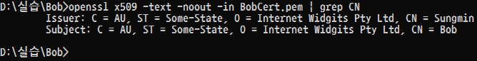
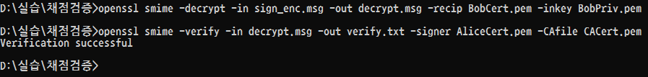
실습
*
실습 파일 제출 : 다음 5개 파일을 [이름].zip으로 압축하여 업로드
CACert.pem, AliceCert.pem, BobCert.pem, BobPriv.pem, sign_enc.msg
평가 기준
BobCert.pem의 인증서에 포함된 Issuer와 Subject 정보의 CN 확인 (20%)
$ opens니 x509 –text –noout –in BobCert.pem | grep CN
암호화된 메시지 복호화 (40%)
> openssl smime -decrypt -in sign_enc.msg -out decrypt.msg -recip BobCert.pem -inkey BobPriv.pem
복호화된 메시지의 서명 검증 (40%)
> openssl smime -verify -in decrypt.msg -out verify.txt -signer AliceCert.pem -CAfile CACert.pem
Notes:
첨점 : 미분 불가능인 점

Slide 62
과제 제출 링크
*
https://forms.gle/jZkU8ZpZHQswjoSE7

Slide 63
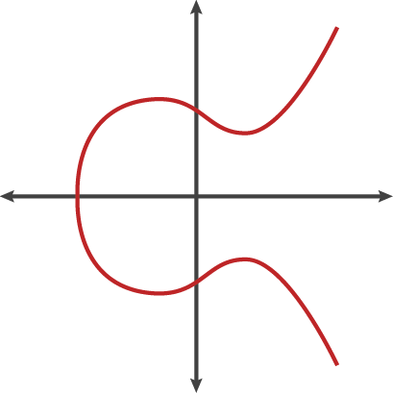
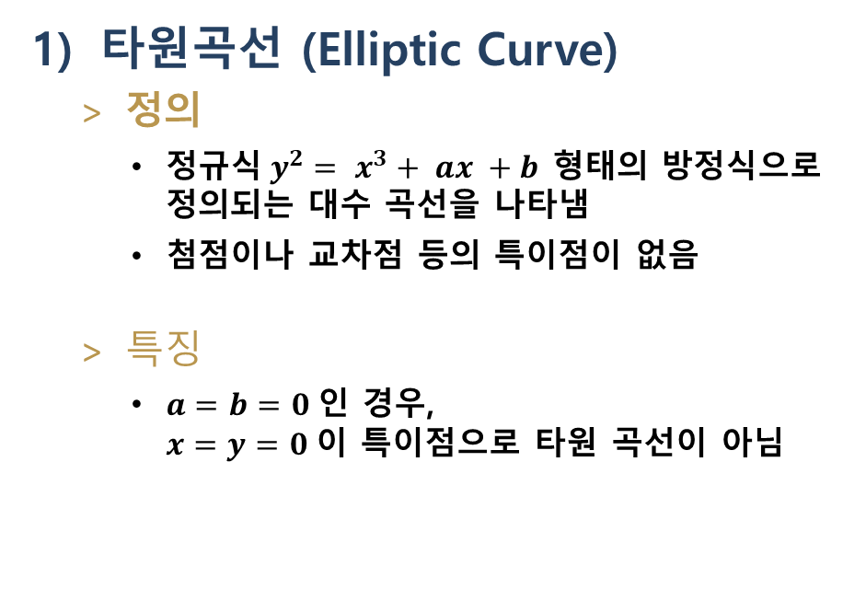
ECC (Elliptic Curve Cryptography)
4
타원곡선 (Elliptic Curve)
정의
정규식$y^{2}= x^{3}+ ax +b$ 형태의 방정식으로 정의되는 대수 곡선을 나타냄
첨점이나 교차점 등의 특이점이 없음
$특징$
$a=b=0$인 경우, $x=y=0$이 특이점으로 타원 곡선이 아님
그림 출처 : https://chocolate-life.tistory.com/6
Notes:
첨점 : 미분 불가능인 점

Slide 64
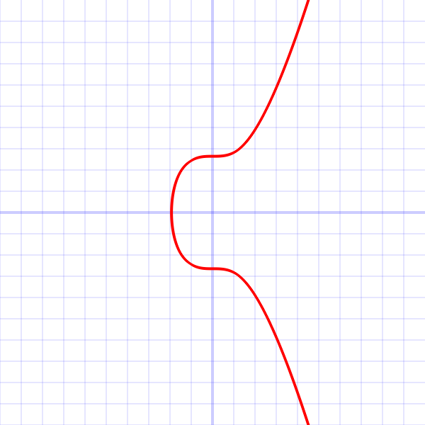

ECC (Elliptic Curve Cryptography)
4
secp256k1curve
미국 표준기술연구소(NIST)에서 제안함
비트코인, 이더리움에서 사용함
상수 a=0, b=7을 가짐
$$y^{2}= x^{3}+ 7$$
그림 출처 : https://en.bitcoin.it/wiki/Secp256k1
Notes:
Secp256k1curve는 미국 NIST에서 제안한 곡선으로 주로 이더리움 비트코인에서 사용합니다.

Slide 65
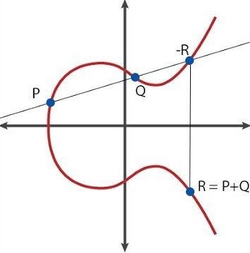
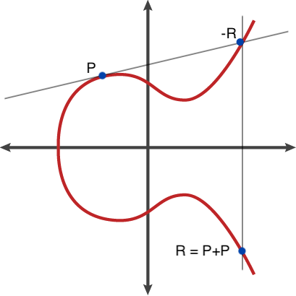
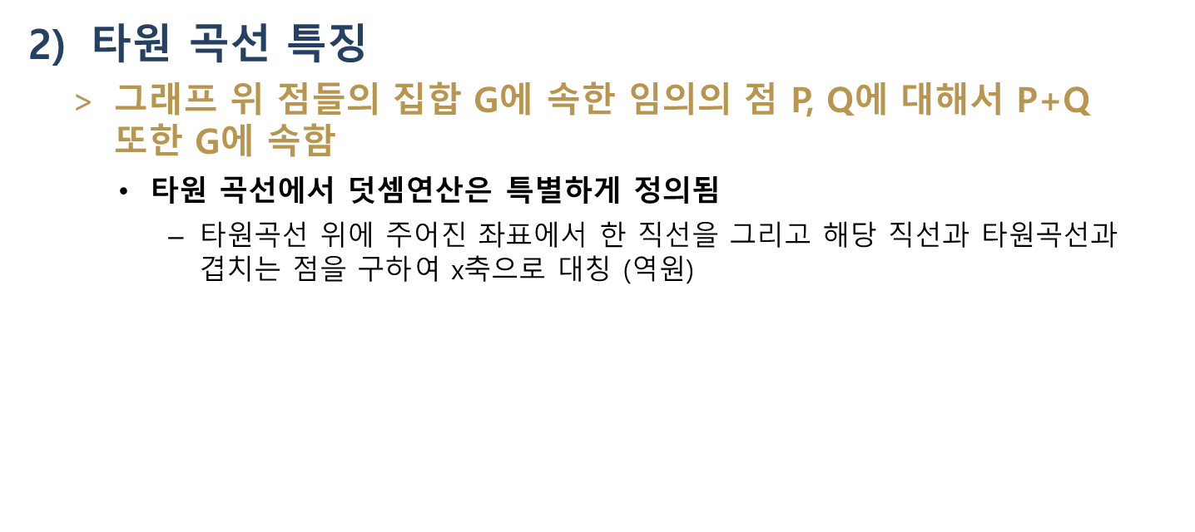
ECC (Elliptic Curve Cryptography)
4
타원 곡선 특징
그래프 위 점들의 집합 G에 속한 임의의 점 P, Q에 대해서 P+Q 또한 G에 속함
타원 곡선에서 덧셈연산은 특별하게 정의됨
$\text{타원곡선 위에 주어진 좌표에서 한 직선을 그리고 해당 직선과 타원곡선과 겹치는 점을 구}하$여 x축으로 대칭 (역원)
타원 위의 서로 다른 두 점 P, Q의 덧셈
같은 점 P의 덧셈
그림 출처 : https://chocolate-life.tistory.com/6
Notes:
타원곡선의 특징은
그래프 위 점들의 집합 G에 속한 임의의 두점의 합은 다시 해당 집합 G에 속해야합니다.
따라서, 타원곡선에서의 덧셈은 다음과 같이 동작하는데요.
두점을 연결한 직선에서 타원곡선과 겹치는 점의 대칭을 취한 값을 가집니다.

Slide 66
ECC (Elliptic Curve Cryptography)
4
결합법칙 성립
(P + Q) + R = P + (Q+ R)
Ideal point 0이 있으며 P + 0 = 0 + P = P
0 (ideal point) : 타원곡선과 만나는 점이 없는 것을 의미함
P + (-P) 연산은 기하학적으로 타원곡선과 만나는 점이 없으므로 0(ideal point)으로 표현함
Q가 P의 역원인 경우
P + Q = 0
교환법칙 성립
P + Q = Q + P
Notes:
특징으로는 다음과 같은 특징을 가집니다.

Slide 67
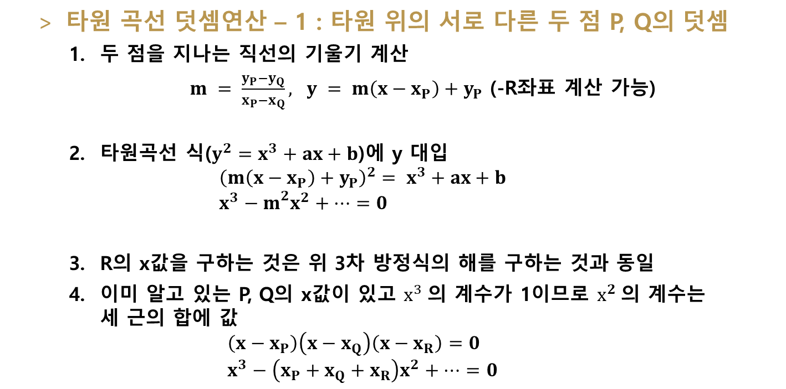
ECC (Elliptic Curve Cryptography)
4
타원 곡선 덧셈연산 – 1 : 타원 위의 서로 다른 두 점 P, Q의 덧셈
두 점을 지나는 직선의 기울기 계산
$m = \frac{y_{P}−y_{Q}}{x_{P}−x_{Q}}, y = m\left(x−x_{P}\right)+y_{P}$ (-R좌표 계산 가능)
타원곡선 식(${y^{2}=x}^{3}+ax+b$)에 y 대입 ${\left(m\left(x−x_{P}\right)+y_{P}\right)}^{2}= x^{3}+ax+b$ $x^{3}−m^{\begin{aligned}2 \\ \end{aligned}}x^{2}+⋯=0$
R의 x값을 구하는 것은 위 3차 방정식의 해를 구하는 것과 동일
이미 알고 있는 P, Q의 x값이 있고 $x^{3}$의 계수가 1이므로 $x^{2}$의 계수는 세 근의 합에 값
$$\left(x−x_{P}\right)\left(x−x_{Q}\right)\left(x−x_{R}\right)=0 \\ x^{3}−\left(x_{P}+x_{Q}+x_{R}\right)x^{2}+⋯=0$$
Notes:
실제 덧셈에 대한 세부 내용은 다음과 같이 수행됩니다.

Slide 68
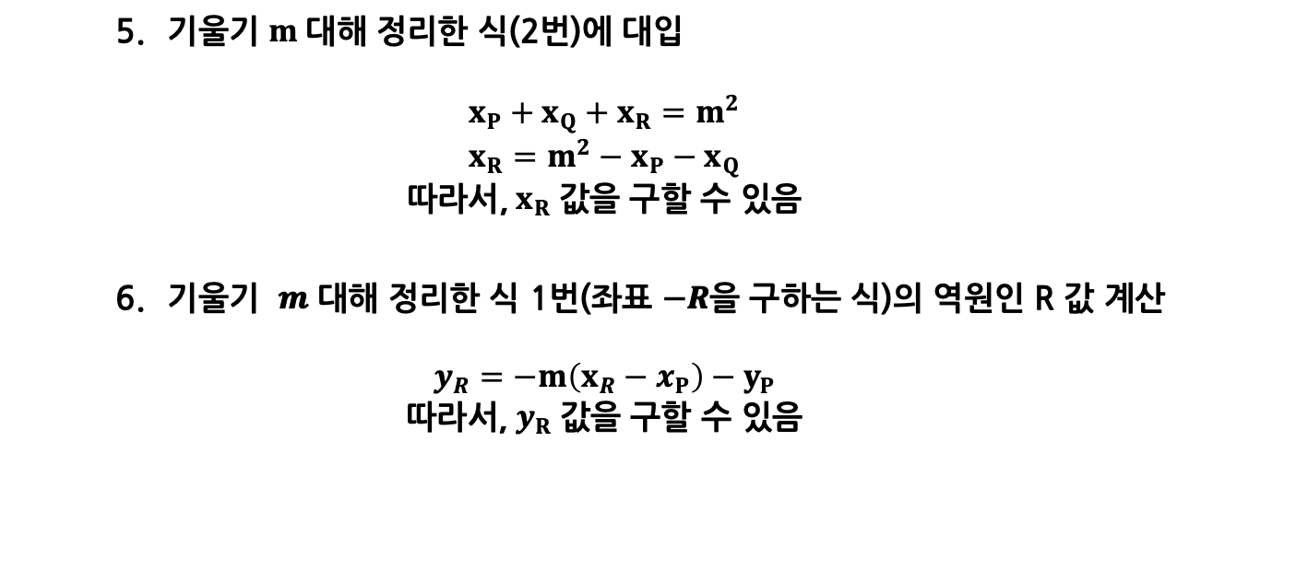
ECC (Elliptic Curve Cryptography)
4
기울기 $m$대해 정리한 식(2번)에 대입
$$x_{P}+x_{Q}+x_{R}=m^{2}$$
$$x_{R}=m^{2}−x_{P}−x_{Q}$$
$${\text{따라서}\text{,} x}_{R} \text{값을 구할 수 있음}$$
기울기 𝒎 대해 정리한 식 1번(좌표 −𝑹을 구하는 식)의 역원인 R 값 계산
$$y_{R}=−m\left(x_{R}−x_{P}\right)−y_{P}$$
$${\text{따라서}\text{,} y}_{R} \text{값을 구할 수 있음}$$

Slide 69
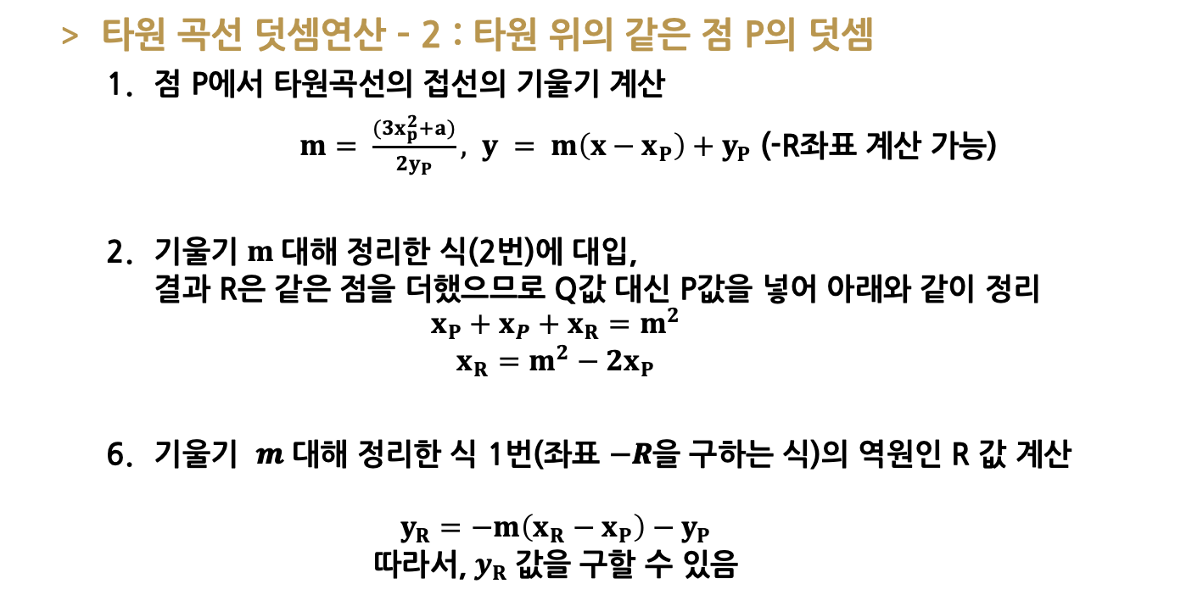
ECC (Elliptic Curve Cryptography)
4
타원 곡선 덧셈연산 – 2 : 타원 위의 같은 점 P의 덧셈
점 P에서 타원곡선의 접선의 기울기 계산
$m= \frac{(3x_{p}^{2}+a)}{2y_{P}}, y = m\left(x−x_{P}\right)+y_{P}$ (-R좌표 계산 가능)
기울기 $m$대해 정리한 식(2번)에 대입, 결과 R은 같은 점을 더했으므로 Q값 대신 P값을 넣어 아래와 같이 정리
$$x_{P}+x_{P}+x_{R}=m^{2}$$
$$x_{R}=m^{2}−2x_{P}$$
$\text{기울기 } \text{m} \text{대해 정리한 식 }\text{1}\text{번}\text{(}\text{좌표 −}\text{R}\text{을 구하는 식}\text{)}\text{의} \text{역원인 }\text{R} \text{값 계산}$
$$y_{R}=−m\left(x_{R}−x_{P}\right)−y_{P}$$
$${\text{따라서}\text{,} y}_{R} \text{값을 구할 수 있음}$$

Slide 70
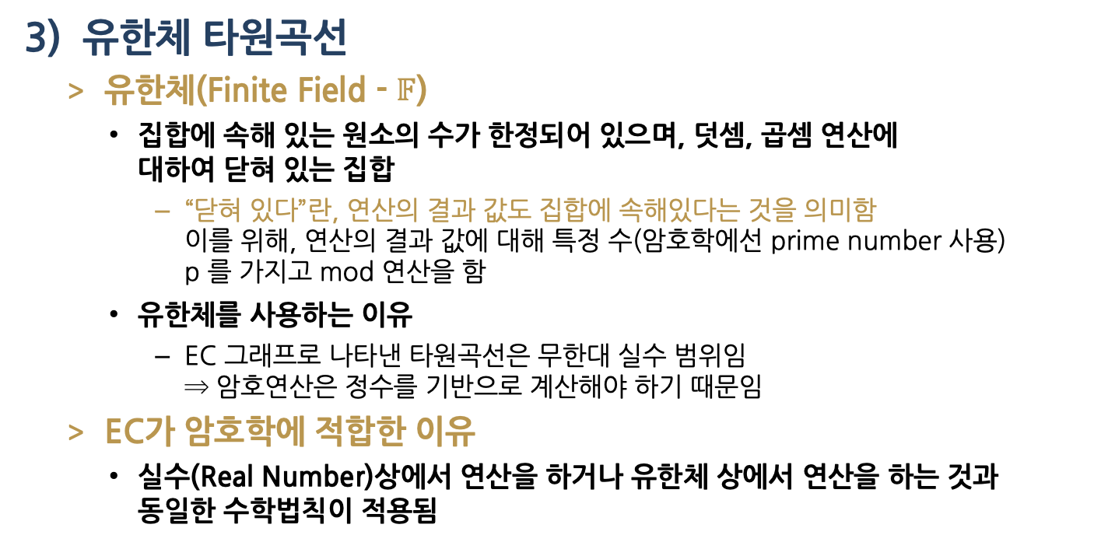
ECC (Elliptic Curve Cryptography)
4
유한체 타원곡선
유한체(Finite Field - $\text{𝔽}$)
집합에 속해 있는 원소의 수가 한정되어 있으며, 덧셈, 곱셈 연산에 대하여 닫혀 있는 집합
“닫혀 있다”란, 연산의 결과 값도 집합에 속해있다는 것을 의미함 이를 위해, 연산의 결과 값에 대해 특정 수(암호학에선 prime number 사용) p 를 가지고 mod 연산을 함
유한체를 사용하는 이유
EC 그래프로 나타낸 타원곡선은 무한대 실수 범위임 ⇒ 암호연산은 정수를 기반으로 계산해야 하기 때문임
EC가 암호학에 적합한 이유
실수(Real Number)상에서 연산을 하거나 유한체 상에서 연산을 하는 것과 동일한 수학법칙이 적용됨
Notes:
타원곡선을 이용해 암호화에 적용하려면,
유한한 자연수 범위에서 덧셈연산도 역으로 추적하기 어려워야 함

Slide 71
ECC (Elliptic Curve Cryptography)
4
ECC (Elliptic Curve Cryptography)
정의
타원곡선 이론에 기반한 공개 키 암호 방식
이산로그 문제에서 착안
타원곡선을 이용하여 유한순환군을 생성 가능
특징
비트코인, 이더리움 등 암호화폐에서 개인키와 디지털 서명에 기초가 됨
RSA와 같은 기존 공개키 암호 방식에 비해 짧은 키 사용하면서 그와 비슷한 안전성을 제공함
3072비트 RSA키와 256비트 ECC키와 비슷한 암호화 보안 레벨을 가짐

Slide 72
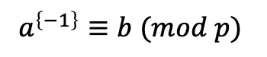
ECC (Elliptic Curve Cryptography)
4
ECC는 모든 점들이 큰 소수 p의 나머지들이며, 이는 유한체 𝔽p 내에 존재하는 것을 의미함
즉, 𝔽p에서 점 P(x, y)가 타원곡선 E에 있다면 x, y는 소수 p의 나머지들이며, 타원곡선 식도 mod p에서 대해 만족해야함
mod 연산에서 나눗셈은 불가하며, 대신 아래 식과 같이 해당 값의 역원으로 표현할 수 있음
$$\{x, y ∈\text{𝔽}\text{p}∣y^{2} =x^{3}+ax+b (mod p)\}$$
$$a^{\left\{−1\right\}}≡b (mod p)$$

Slide 73
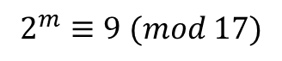
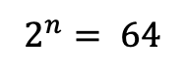
ECC (Elliptic Curve Cryptography)
4
𝔽p에서 덧셈 연산과 스칼라 곱 계산을 통해 얻은 타원곡선 위의 점들은 이산로그 문제가 됨
즉, n값은 6으로 쉽게 구할 수 있지만, m 값은 2의 m 제곱 수에서 mod 17 연산한 결과가 9인 것은 대입해 계산해야 함 ⇒ 타원곡선 점들도 이와 같이 주어진 수의 덧셈 연산 결과는 구하기 쉽지만, 기준점으로부터 몇 번의 연산을 했는지 구하기 매우 어려움
$$2^{n}= 64$$
$$2^{m}≡9 (mod 17)$$

Slide 74
ECC (Elliptic Curve Cryptography)
4
ECC 사용 예 - 지갑 생성
32 바이트 개인키
공개키
해시값
입/출금 주소
* 비트코인 Wallet 생성 과정 *
ECC (secp256k1)
1. SHA-256
2. RIPEM 160
Base58
Check encode
랜덤
시드
32 바이트 개인키
공개키
해시값
입/출금 주소
ECC (secp256k1)
Keccak256
20 바이트
* 이더리움 Wallet 생성 과정 *

Slide 75
ECC (Elliptic Curve Cryptography)
4
키 생성 1 - Domain Parameter 설정 - p, a, b, G, n, h
p: Modulo Prime Number, 유한체 범위를 결정하는 소수
a : 타원곡선 방정식에서 사용되는 계수
b : 타원곡선 방정식에서 사용되는 계수
G : Base point 또는 Generator Point , G는 E(𝔽p)에 속해 있는 포인트
n : 점 G의 차수 (G를 n번 더하면, 무한 원점이 되는 값 : nG = ∞)
h : 보조인자
전체 집합 원소의 수 N에서 부분집합의 수인 n 결정 (n은 소수이면서 N의 약수)
보조 인자(cofactor)인 h = N/n 계산
타원곡선 위 임의의 점 P를 골라서 기준점 G = hP 계산
G가 0이면 다른 점 P를 골라서 반복 계산
Notes:
타원곡선 암호에서 키 생성을 위해 domain parameters를 정해야 한다.
domain parameters는 a, b, N, n, h, G로 총 6개이다. 먼저 a, b는 타원곡선 식의 요소이고 p는 유한체 범위를 결정하는 소수이다.
그리고 a, b, p값으로 타원곡선의 총 점의 수 N값은 Schoof's algorithm을 통해 구한다. 그 뒤 기준점이 되는 G와 n, h는 아래 순서를 반복해서 구한다.
① 전체 집합 원소의 수 N에서 부분집합의 수인 n을 결정한다. (n은 소수이면서 N의 약수)
② 보조 인자(cofactor)인 h = N/n 를 구한다.
③ 타원곡선 위 임의의 점 P를 골라서 기준점 G = hP를 구한다.
④ G가 0이면 다른 P를 골라서 반복한다.
(domain parameters를 구할 때 andrea corbellin blog에서는 Lagrange's theorem을 언급하며 부분집합에 관한 부가설명이 있습니다. 이 부분도 완벽하게 이해하지 못하여 추후 설명 추가하겠습니다.)
domain parameters를 모두 정하면 이제 공개키와 비밀키를 만들 수 있다. RSA 암호와 달리 타원곡선 암호에서는 비밀키를 먼저 정한다.
비밀키 d는 [1 ... n-1] 에서 자연수 값으로 키 생성자가 지정할 수 있다. 그리고 공개키는 타원곡선 위의 좌표 H = dG이다.
위에서 domain parameters를 결정하는 과정은 d(비밀키)와 domain parameters로 부터 공개키를 구하는 것은 쉽지만 H(공개키)와 domain parameters로부터 비밀키를 구하는 것은 어렵게 설계되있다. 이렇게 역추적하려면 어려운 이산로그문제를 풀게 하는 것이 타원곡선암호의 핵심이다.

Slide 76
ECC (Elliptic Curve Cryptography)
4
여러 표준 단체에서 각 Field Size에 맞는 타원곡선에 대한 Domain Parameter를 발표 (secp256k1 Domain Parameter)
p = FFFFFFFF FFFFFFFF FFFFFFFF FFFFFFFF FFFFFFFF FFFFFFFF FFFFFFFE FFFFFC2F = 2256 - 232 - 29 - 28 - 27 - 26 - 24 - 1
a = 00000000 00000000 00000000 00000000 00000000 00000000 00000000 00000000
b = 00000000 00000000 00000000 00000000 00000000 00000000 00000000 00000007
G = 02 79BE667E F9DCBBAC 55A06295 CE870B07 029BFCDB 2DCE28D9 59F2815B 16F81798 (compressed form)
n = FFFFFFFF FFFFFFFF FFFFFFFF FFFFFFFE BAAEDCE6 AF48A03B BFD25E8C D0364141
h = 01
Notes:
Domain Parameter를 만드는 작업은 시간이 많이 소요되고 까다로운 Curve상의 Point 연산이므로,
여러 표준 단체에서 각 Field Size에 맞는 타원곡선에 대한 Domain Parameter를 발표 → “Standard Curve” 또는 “Named Curve”

Slide 77
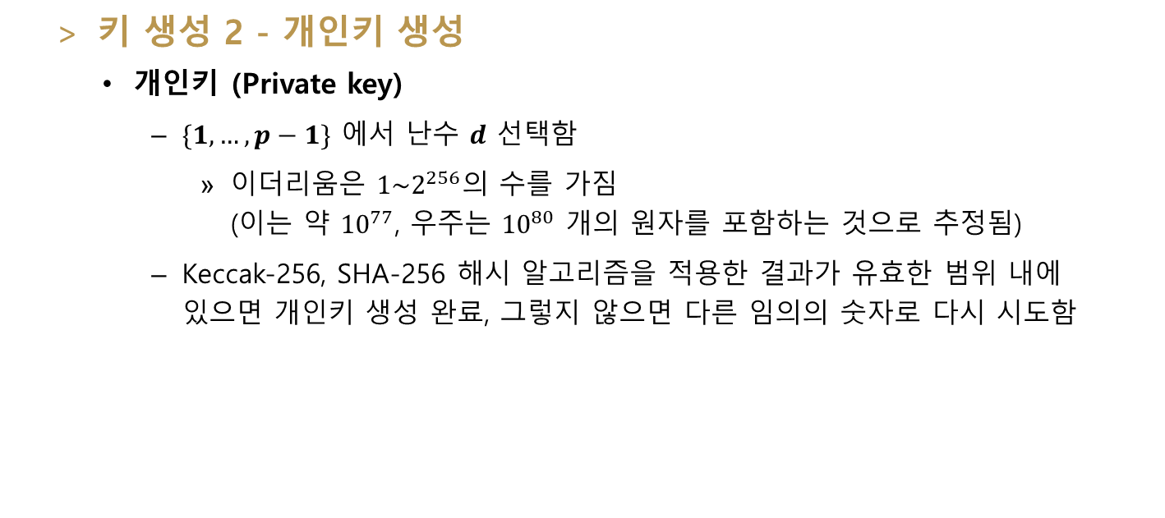
ECC (Elliptic Curve Cryptography)
4
키 생성 2 - 개인키 생성
개인키 (Private key)
$\{1, …, p−1\}$ 에서 난수 $d$ 선택함
이더리움은 $1\sim 2^{256}$의 수를 가짐 (이는 약 ${10}^{77}$, 우주는 ${10}^{80}$ 개의 원자를 포함하는 것으로 추정됨)
Keccak-256, SHA-256 해시 알고리즘을 적용한 결과가 유효한 범위 내에 있으면 개인키 생성 완료, 그렇지 않으면 다른 임의의 숫자로 다시 시도함

Slide 78
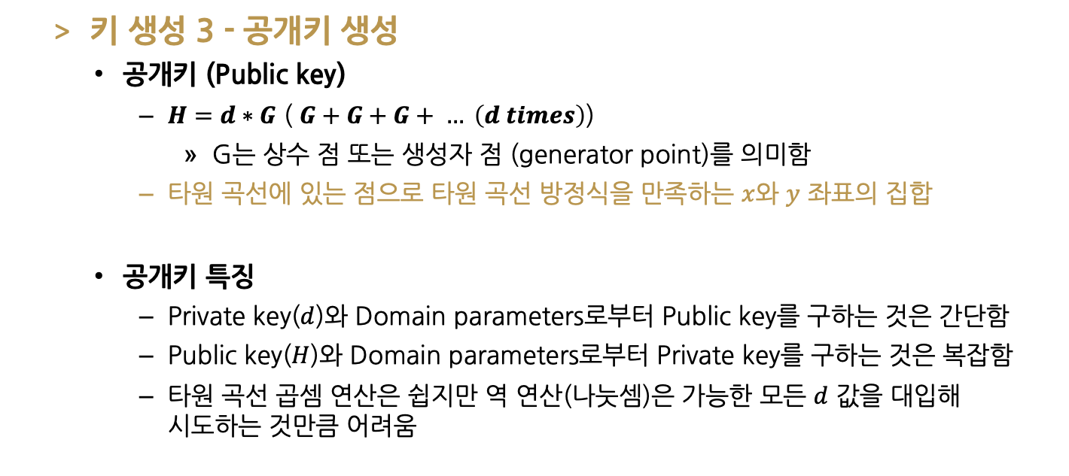
ECC (Elliptic Curve Cryptography)
4
키 생성 3 - 공개키 생성
공개키 (Public key)
$H=d∗G$ ( $G+G+G+ … \left(d times\right)$)
G는 상수 점 또는 생성자 점 (generator point)를 의미함
타원 곡선에 있는 점으로 타원 곡선 방정식을 만족하는 $x$와 $y$ 좌표의 집합
공개키 특징
Private key($d$)와 Domain parameters로부터 Public key를 구하는 것은 간단함
Public key($H$)와 Domain parameters로부터 Private key를 구하는 것은 복잡함
타원 곡선 곱셈 연산은 쉽지만 역 연산(나눗셈)은 가능한 모든 $d$ 값을 대입해 시도하는 것만큼 어려움

Slide 79
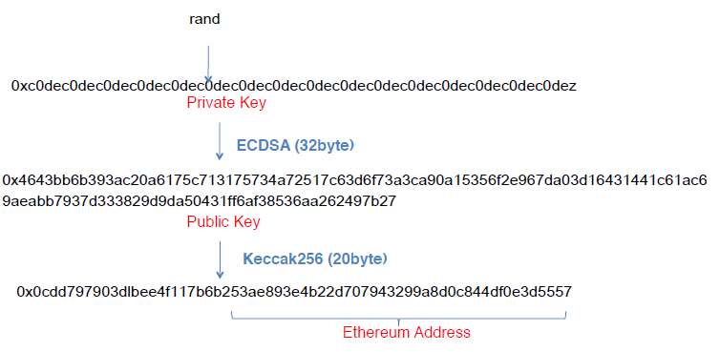

ECC (Elliptic Curve Cryptography)
4

Slide 80
ECC (Elliptic Curve Cryptography)
4
적용 분야
디지털서명 용도
ECDSA (Elliptic Curve Digital Signature Algorithm)
키교환 용도
ECDH (Elliptic-curve Diffie–Hellman)
난수 생성 용도
Dual_EC_DRBG (Dual Elliptic Curve Deterministic Random Bit Generator)
Kleptographic backdoor 문제로 이슈가 되었고 더 이상 사용되지 않음
미국 NSA에서 고의로 백도어를 넣었다는 주장이 제기됨
Encryption & Decryption 용도
EC-KEM, EC ELGamal, Massey-Omura, Menezes Vanstone

Slide 81

ECDSA (Elliptic Curve Digital Signature Algorithm)
5
ECDSA
정의
타원곡선을 이용한 전자서명 알고리즘
특징
메시지 자체가 아니라 메시지의 해시로 동작
해시 함수는 선택 가능하지만, 안전한 해시 함수 선택해야함
해시의 비트 길이가 $n$(order of the subgroup)의 비트 길이와 동일하도록 메시지의 해시를 잘라야함 (잘린 해시는 정수이며 $z$로 표시됨)
e = H(m)
H : 암호학적 해시함수
z = e의 이진 값에서 왼쪽으로부터 $L_{n}$(n의 비트 길이)번째까지 잘라낸 값

Slide 82


ECDSA (Elliptic Curve Digital Signature Algorithm)
5
ECDSA 예시
시나리오
Alice가 개인키($d_{A}$)로 메시지(예, 트랜잭션 정보)에 서명하고, Bob은 Alice의 공개키($Q_{A}$)를 사용하여 서명의 유효성 검사를 진행함
서명
$\{1,…,p−1\}$에서 임의의 정수 $k$선택
만약 $r$이 0 이라면, 다른 $k$를 선택하고 다시 시도
만약 s가 0 이라면, 다른 $k$를 선택하고 다시 시도
$r 과 s$의 pair는 서명 값으로 사용
𝑃=𝑘𝐺 ,
$r=x_{p}$ $(mod p)$
$$s=k^{−1}\left(z+rd_{A}\right) mod p, { k}^{−1}는 mod p의 k에 대한 역원$$

Slide 83




ECDSA (Elliptic Curve Digital Signature Algorithm)
5
서명 검증
r과 s가 양수인지 확인함 ⇒ 아니면 서명은 무효
e = H(m) 계산
z 계산 (e의 이진 값에서 왼쪽으로부터 $L_{n}$(n의 비트 길이)번째 까지 잘라낸 값)
서명 검증을 위해 P 좌표 계산 (복원)
서명은 아래 경우에만 유효
$$\text{w}\text{ = }s^{−1} (mod p)$$
$$u_{1}=wz \left(mod p\right)$$
$$u_{2}=wr \left(mod p\right)$$
$$P(x_{1.},y_{1})=u_{1}G+u_{2}H_{A}$$
$$r=x_{p} \left(mod p\right)$$
Notes:
r과 s가 양수인지 확인함 // 음수이면 서명값 유효하지않음
평문을 해시함 : t = H(M)
e = s^-1 mod N
u = te mod N
v = re mod N
R = uP + vQ를 계산함
만약 R이 0이면 서명이 유호하지 않음 // r' = Rx mod N (Rx는 R의 x좌표값)
만약 r'과 r이 같으면 서명 유효함

Slide 84

ECDSA (Elliptic Curve Digital Signature Algorithm)
5
서명 예시
타원곡선$y^{2}\text{=} x^{3}$-2x+15, G (Generator Point) = (4, 5)
개인키$(d_{A}$) = 3, 공개키$(Q_{A}$) = (13, 22)
p (prime number) = 23, z = 10
$\{1,…,p−1\}$에서 임의의 정수 $k$선택⇒ k = 19 (임의의 수)
P = kG, $r=x_{p}$ $mod p$⇒19(4, 5) = (9, 17), r = 9 mod 23 (타원 곡선의 덧셈에서의 점 (4, 5)을 19번 더한 점)
$s=k^{−1}\left(z+rd_{A}\right) mod$p
$k^{−1}$ mod 23 = 17
z + r$d_{A}$mod 23 = (10 + 9 * 3) mod 23 = 14
17 * 14 mod 23 = 8 (s)
$r 과 s$의 pair는 서명 값으로 사용⇒ [r, s = 9, 8]
Notes:
r과 s가 양수인지 확인함 // 음수이면 서명값 유효하지않음
평문을 해시함 : t = H(M)
e = s^-1 mod N
u = te mod N
v = re mod N
R = uP + vQ를 계산함
만약 R이 0이면 서명이 유호하지 않음 // r' = Rx mod N (Rx는 R의 x좌표값)
만약 r'과 r이 같으면 서명 유효함

Slide 85

ECDSA (Elliptic Curve Digital Signature Algorithm)
5
그림 출처 : https://allenlu2007.wordpress.com/2017/01/21/ecc-elliptical-curve-cryptography/

Slide 86
핀테크 실습2
*
ECDSA를 이용한 서명 생성 및 검증 시스템 구현
ECDSA 서명은 어떻게 만들 수 있을까?
RSA 서명과 비교해보자
Notes:
첨점 : 미분 불가능인 점

Slide 87

핀테크 실습2
*
공개키, 비밀키 생성
Notes:
첨점 : 미분 불가능인 점

Slide 88
핀테크 실습2
*
서명할 메세지 해시
Notes:
첨점 : 미분 불가능인 점

Slide 89

핀테크 실습2
*
ECDSA 서명
Notes:
첨점 : 미분 불가능인 점

Slide 90

핀테크 실습2
*
ECDSA 서명 검증
Notes:
첨점 : 미분 불가능인 점

Slide 91

핀테크 실습2
*
에러 핸들링 및 서명/서명 검증 결과 출력
Notes:
첨점 : 미분 불가능인 점

Slide 92
쉬는 시간
*
10분뒤 다시 시작합니다

Slide 93
핀테크 실습3
*
2차시에 구현했던 데이터베이스에 비밀번호를 암호화하여 저장해보자
지금까지 배운 암호화 알고리즘 중 어떤 것을 사용할 수 있을까?
해시
대칭키
비대칭키
전자서명
전자봉투
Notes:
첨점 : 미분 불가능인 점

Slide 94
이더리움 지갑 생성
*
랜덤
시드
32 바이트 개인키
공개키
해시 값
입/출금 주소
ECC (secp256k1)
Keccak256
20 바이트
* 이더리움 Wallet 생성 과정 *
94

Slide 95
이더리움 지갑 생성
*
95
Notes:
C0dec0dec0 dec0dec0de c0dec0dec0 dec0dec0de c0dec0dec0 dec0dec0de c0dez

Slide 96
이더리움 keystore
*
정의
이더리움 Private Key의 암호화된 버전임
특정 주소에 대한 본인 인증하는 수단을 의미함
트랜잭션 서명을 하기 위해 사용됨
KeyStore 파일을 통해 “안전성”과 “사용성”을 높일 수 있음
안전성 : 공격자는 추가로 암호까지 알아내야 함
사용성 : 복잡한 Private Key 대신 KeyStore 파일 + 패스워드 조합을
사용
Notes:
첨점 : 미분 불가능인 점

Slide 97


이더리움 keystore
*
Geth
사용
Keyethereum
사용
97

Slide 98
이더리움 keystore
*
Keystore 파일 정보
crypto
cipher : 개인키를 암호화할 때 사용한 알고리즘
ciphertext : 개인키를 암호화 결과
cipherparams : 암호화에 필요한 인자 (iv : initialization vector)
mac : Keystore 파일 사용시, 비밀번호 검증을 위해 사용되는 값
kdf (Key Derivation Function) : 비밀번호 암호화에 사용한
알고리즘
kdfparams : Key Derivation Function에 필요한 인자
Notes:
첨점 : 미분 불가능인 점

Slide 99

이더리움 keystore
*
사용자 입력한
비밀번호
Key Derivation Function
kdfparams (Key Derivation Function Prameters)
암호화된 비밀번호
99

Slide 100

이더리움 keystore
*
암호화된 비밀번호
Private Key
Cipher
iv
(Initialization Vector)
암호화된 Private Key
100

Slide 101

이더리움 keystore
*
암호화된 비밀번호
암호화된 Private Key
Derived Key 뒷부분
Cipher Text
SHA3-256
mac
101

Slide 102
이더리움 keystore
*
사용자 입력한
비밀번호
Key Derivation Function
kdfparams (Key Derivation Function Prameters)
암호화된 비밀번호
102

Slide 103
이더리움 keystore
*
암호화된 비밀번호
암호화된 Private Key
Derived Key 뒷부분
Cipher Text
SHA3-256
mac
103

Slide 104
이더리움 keystore
*
기존 mac
==
새로운 mac
104

Slide 105
이더리움 keystore
*
암호화된 비밀번호
Cipher
암호화된 Private Key
Private Key
iv
(Initialization Vector)
105

Slide 106

이더리움 keystore
*
106
출처: https://ezcook.de/2019/03/16/keystore/#What-is-a-keystore-file

Slide 107
맺으며,
*
긴 수업 잘 들어주셔서 감사합니다☺️

